Slide 1
20 sept 2023
Handlingsplan förare
Ann-Sofie Aiazzi och Malin Andersson

Slide 2
Bakgrund
Brist på spårvagnsförare beror på att GS har historiskt haft fler avgångar än tillförsel av nya spårvagnsförare. Frågan har hanterats även tidigare och GS har löpande arbetat för att motverka bristen. Frågan om förarlönernas bristande konkurrenskraft har lyfts i budgetprocess 2021 och 2022. Justering av löneläge är nu godkänd inför lönerevision 2023.
Antal utbildningsplatser ökades under 2022 från 80 till 140. Annonsering med större spridning i sociala medier genomfördes för att få balans i antal förare inför årets slut och inför kommande produktionsökningar.
Utfallet under 2022 blev att det rekryterades 110 nya förare varav 60 var kvar efter utbildning och provanställningen. Samtidigt avgick ca 80 tillsvidareanställda förare och året stängdes med större brist än vid ingången i året (-43). Ökat fokus på ’fylla platserna’ under 2022 påverkade examinationsgraden negativt.
GS annonserar löpande efter nya förare och rekrytering pågår hela tiden. Antal tillgängliga kursplatser fylls ej med aspiranter som fyller kravprofilen på grund av brist på rätt sökande. Extrapolering av nuvarande trend ger större och större förarbrist kommande år.
GS har sammanställt pågående, planerade och föreslagna aktiviteter för att vända trenden i denna handlingsplan.

Slide 3
Bakgrund i siffror
Denna tabell visar förarbristen om trenden vi ser idag får fortsätta.

Slide 4
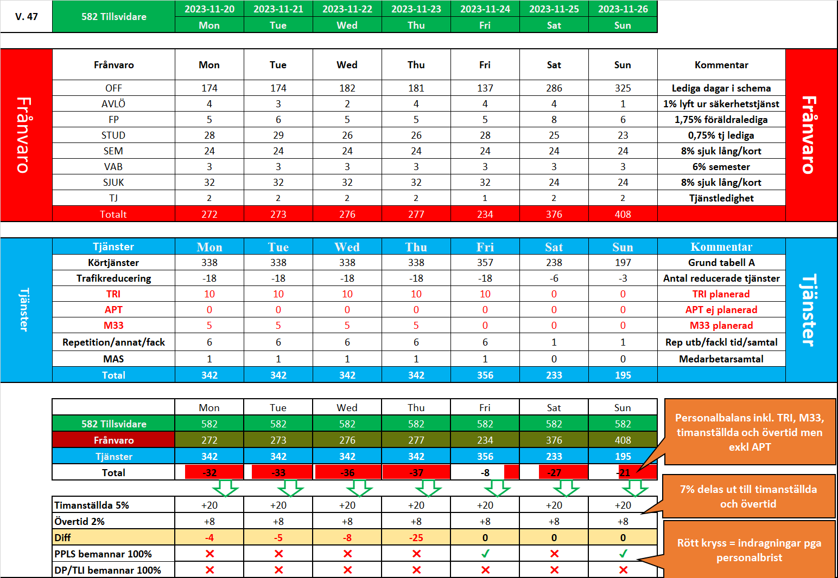
Förarprognos höst 2023, med trafikreducering, TRI och M33, utan APT

Slide 5
Kompetensförsörjning
Attrahera
Utveckla
Avveckla
Rekrytera
Behålla

Slide 6
Attrahera/Rekrytera
Nuläge: Antal sökande
De 16 senaste kurserna har haft i snitt 235 sökande, Antal startande per kurs har i snitt varit 15 st (12-20 platser). De senaste 10 kurserna har ej varit fullsatta.
GS annonserar brett efter förare och använder vanliga kanaler såsom ledigjobb, platsbanken, LinkedIn, JobTip, BlocketJobb, mm. Större kampanjer har genomförts med annonser på fordon i linjetrafik. Det har varit svårt att se någon korrelation mellan annonsinsatser och antal sökande eller kvalitet på sökande.
GS deltar också i arbetsmarknadsevents, har kontakt med arbetsförmedlingen och arbetsmarknads- och vuxenutbildningen. Dessa samarbeten har gett litet utfall.
Åtgärder:
GS planerar att genomföra en större annonskampanj under hösten 2023. Den kommer bra i tid kopplat till lönejustering. Annons syns på bussar och spårvagnar i hela regionen. Upphandling är genomförd. Kort sikt.
GS upphandlar konsult/bemanningsstöd för att identifiera målgrupp, genomföra search/hitta kandidater och genomföra en första gallring av intresserade. Startas höst 2023 förväntas ge effekt 2024. Kort sikt.
GS genomför lönejustering 1500 kr utöver kollektivavtalad lönerevision 2023 och 2024. Kort och medellång sikt.
GS utreder utökat antal dagkommenderingsgrupper med minskat spann på start och sluttid.
Potential: Ökat antal ansökningar till i snitt 300

Slide 7
Attrahera/Rekrytera
Nuläge: Antal rekryterade av de sökande
I rekryteringsprocessen väljs kandidater bort av olika skäl som har med GS krav att göra. De kraven värderas ständigt och bedöms behöva ligga fast. Jämfört med tidigare har krav på prestation i till exempel problemlösningstest sänkts.
Sökande väljer också själva att dra tillbaka sin ansökan. Då anges oftast arbetstiderna vara skälet (10-15 kvalificerade sökande per år). Även lön spelar in (ca 5 sökande per år). De sökande kan också ha fått annat jobb. Ofta spelar flera faktorer in.
Under 2022 gjordes en satsning på att utöka antal utbildningsplatser. Rekryteringsfunktionen fick instruktion om att ’fylla platserna’. I praktiken ställdes lägre krav på personliga kompetenser och förutsättningar. Utvärdering visade att examinationsgraden sjönk. Arbetssättet återgick till tidigare under höstterminen och examinationsgraden ökar.
Åtgärder:
GS bedömer att relevanta krav ställs i rekryteringsprocessen och att dessa bör kvarstå. Arbetssätt förbättras genom ordinarie kvalitetsarbete.
GS bedömer att justering av lön kommer att minska avhopp av kvalificerade kandidater i rekryteringsprocessen. 1 per process. Kort till medellång sikt.
GS bedömer att justering av schema (ramtider för DK, mm) kommer att minska avhopp av kvalificerade kandidater i rekryteringsprocessen. 2 per kurs
Potential: 2024 fulla kurser 20*5, höjd output till 80 % dvs 80 förare

Slide 8
Rekrytera
Övriga åtgärder:
GS kontaktar förare som slutat de senaste 5 åren och informerar om nytt löneläge samt om villkor för att komma tillbaka (tillgodoräkna sig anställningstid, etc). Återanställningsbara intresserade erbjuds repetition efter individuellt behov och erbjuds att arbeta på tim eller tillsvidare. Potentialen bedöms som liten men åtgärden är ej kostsam. Kort sikt.
GS utreder incitament för att tipsa om någon som sedan blir anställd. Potentialen bedöms liten men åtgärden är ej kostsam. Kort till medellång sikt.
GS utreder möjligheten till särskilda studenttjänster (schema) samt möjligheten att utbilda studenter till dessa tjänster. Möjligheten att ej utbilda på samtliga vagnstyper utreds. Kort sikt, effekt medellång sikt.
GS utreder än mer attraktiva erbjudanden i form av semesterväxling och 80, 90, 100. Lång sikt.
Potential 2024: 10 återanställda på olika tjänstgöringsgrad, extraarbetande studenter 20.
Potential 2025: 0, 30 extraarbetande stundeter (20+10)

Slide 9
Utbilda
Nuläge: Andel examinerade – kandidaterna och utbildningen
GS kan höja examinationsgraden genom att dels attrahera fler kvalificerade sökanden dels genom att utveckla utbildningsupplägget så att det mer väl möter kandidaternas behov. Attrahera – se tidigare bild. De medarbetare som inte examineras avslutas oftast på grund av brister i inlärningstakt under utbildningen, brister i personlig lämplighet eller att de inte klarar examination efter ett antal omprov. Ett fåtal elever (3 st i år) avslutar själva utbildning, då beror det oftast på att arbetet upplevts som svårare och mer ansvarsfullt än förväntat. En nyexaminerad förare kör med en mentor under så kallade trafikdagar innan hen kör på egen hand. Mötet med den verkliga tjänstgöringen beskrivs som svårt och tufft. En ökande trend syns i egen uppsägning under år 1. Många provanställningar avslutas efter avklarad utbildning pga föraren har alldeles för många avvikelser i trafik och ej upplevs som färdigutbildad och förberedd för trafikuppdraget.
Åtgärder:
GS utarbetar en ny grundutbildning för förare. Ny utbildning innehåller kvalitetshöjning i pedagogik, längre utbildning, effektivare resursanvändning och ska ge föraren en enklare övergång mellan utbildning och verklig tjänstgöring. Kort till medellång sikt
GS utvecklar mentorsrollen för att förenkla övergång mellan utbildning och verklig tjänstgöring. Kort sikt.
Vidare se behålla.
Potential 2024: Ökad output till 80 %, minskat tidiga avgångar
Potential 2025: Ökad output 95 %

Slide 10
Utbilda
Nuläge: Periodiska och obligatoriska utbildningar
Årligen genomförs obligatorisk utbildning, TRI, för samtliga förare. Vid införande av nya vagnsmodell M33, M34 och ny depå Ringön kommer särskild utbildning för varje förare behövas.
För att utbilda krävs att flera resurser samordnas – oftast förare, instruktör och fordon. GS bedömer att det finns potential för att användandet av dessa resurser kan bli mer effektivt. Utbildning skulle därmed troligen kunna påverka trafikutförandet mindre.
Åtgärder:
GS planerar 1260 platser/tider för TRI under HT23-VT24 varav 420 förläggs fredag, söndag samt annandag jul då det finns överskott på förare. Ca 600 förare behöver genomgå TRI men även annan personal från verkstad, depå och infrastruktur. Beroende på antal utbildningsdeltagare i grundkurs kan fler platser komma att tillgängliggöras. Kort sikt.
M33 utbildning ingår i grundutbildning från kurs 2304. Utöver det planeras tidig och sen utbildning för optimerad vagnsåtgång. Beroende på antal deltagare i grundkurs kan utbildningsplatser ökas. Kort sikt.
GS undersöker om TRI kan kortas från heldag och isf kombineras med APT. APT dras annars in. Kort-medellång sikt.
GS tillsätter en arbetsgrupp för att optimera planering av förarutbildning i förhållande till trafikservicegrad. Gruppen får i uppdrag att ta fram och etablera en gemensam planeringsprocess som tar hänsyn till resurserna som krävs samt också utföra det som går av planering för 2024-2027. Medellång sikt.
.

Slide 11
Behålla
Nuläge: Personalomsättning
Personalomsättning i förarkåren ligger mellan 11 och 14 % då den interna rörligheten inkluderats. Förare som går till annan tjänst internt går oftast till tjänster där tidigare förarerfarenhet krävs eller krävts tidigare – instruktör eller trafikledning. Den externa rörligheten ligger runt 7 %. En extern rörlighet runt 8 % anses normal i yrken där krav vid anställning är relativt låga. Den ökande trenden av avgångar är dock oroande. Åtgärder behöver göras för att omsättningen ska hållas kvar på samma nivå och möjligtvis minska något. GS anser det viktigt att hålla interna karriärvägar öppna för attraktivitetens skull. Ökande stress i trafikmiljön pga otillräckliga körtider, brister i arbetsmiljön och arbetstider som är svåra att kombinera med fritid är faktorer som riskerar att driva upp omsättningen. Involvering i verksamheten, delaktighet och ett nära ledarskap är nyckelfaktorer vid sidan av mer konkreta förbättringar som krävs i exempelvis schema, bana och vagn.
Åtgärder:
GS genomför lönejustering 1500 kr utöver kollektivavtalad lönerevision 2023 och 2024. Kort och medellång sikt.
GS ger lönetillägg på C och N tjänster inför allmän omplacering dec -23 för att frigöra fler dagtjänster för nyanställda. Kort sikt.
GS utreder möjlighet till ökat DK-tillägg för att attrahera befintliga förare att söka sig till DK-scheman . Kort sikt.
GS utvecklar arbetet med förbättringsteam förare. Kort till medellång sikt.
GS kartlägger och optimerar gruppchefernas uppdrag ur ett behållaperspektiv (både GC och förare). Antal medarbetare ses över. Medellång sikt.
GS flyttar personalansvaret för elever under utbildning från HR till gruppchef hos trafikpersonal.. 1 augusti. Kort sikt.

Slide 12
Behålla
Nuläge: Personalomsättning
Forts:
GS utreder möjlighet att skapa 5st eller fler DK-kategorier och därmed minska maximala start-/ sluttider för DK. Ger också effekt på rekrytera. Kort till medellång sikt.
Körtidsanalys är genomförd och förslag till förbättringar införs 2024-12-10. Medellång sikt
GS utreder nya schemaläggningsalternativ, fasta start- eller slutspann, ersättande av senioritetsprincipen och möjlighet till attraktivt schemaerbjudande för nyanställda. Införande 2025-01-12. Lång sikt.
GS driver aktivt arbetet med att höja kvalitet på spårvagnsanläggningen och för att öka framförhållningen i planering av underhåll i bana.
GS driver aktivt arbetet med att öka framkomligheten och minska risker i banan.
GS driver aktivt arbetet med att underhålla och reinvestera i vagnsparken.
GS driver aktivt arbetet med underhåll och reinvestering i depåkapacitet.
GS förbättrar kommunikation till förare gällande utveckling av bana, depå och trafikbeställning. Medellång sikt.
Potential 2024: Personalomsättning förare 12 % inkl intern rörlighet

Slide 13
Övrigt
- GS etablerar nyckeltal och uppföljning som möjliggör bättre analys i rekryterings- och utbildningsprocessen och där utvecklingen av alla steg i processen kan följas.

Slide 14
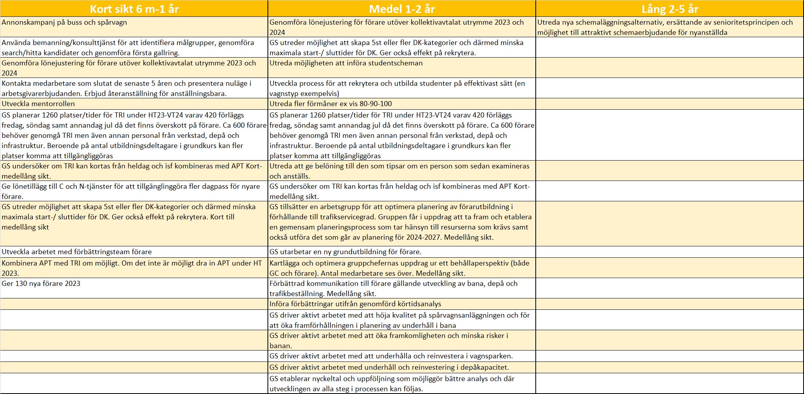
Summering aktiviteter

Slide 15
Utfall efter genomförda aktiviteter
2023 45 % förare efter provanställning = 45 st
2024 80 % förare efter provanställning = 112 st, behålla 1 % 8 st = 120 st
2025 95 % förare efter provanställning = 133 st

